Slide 1
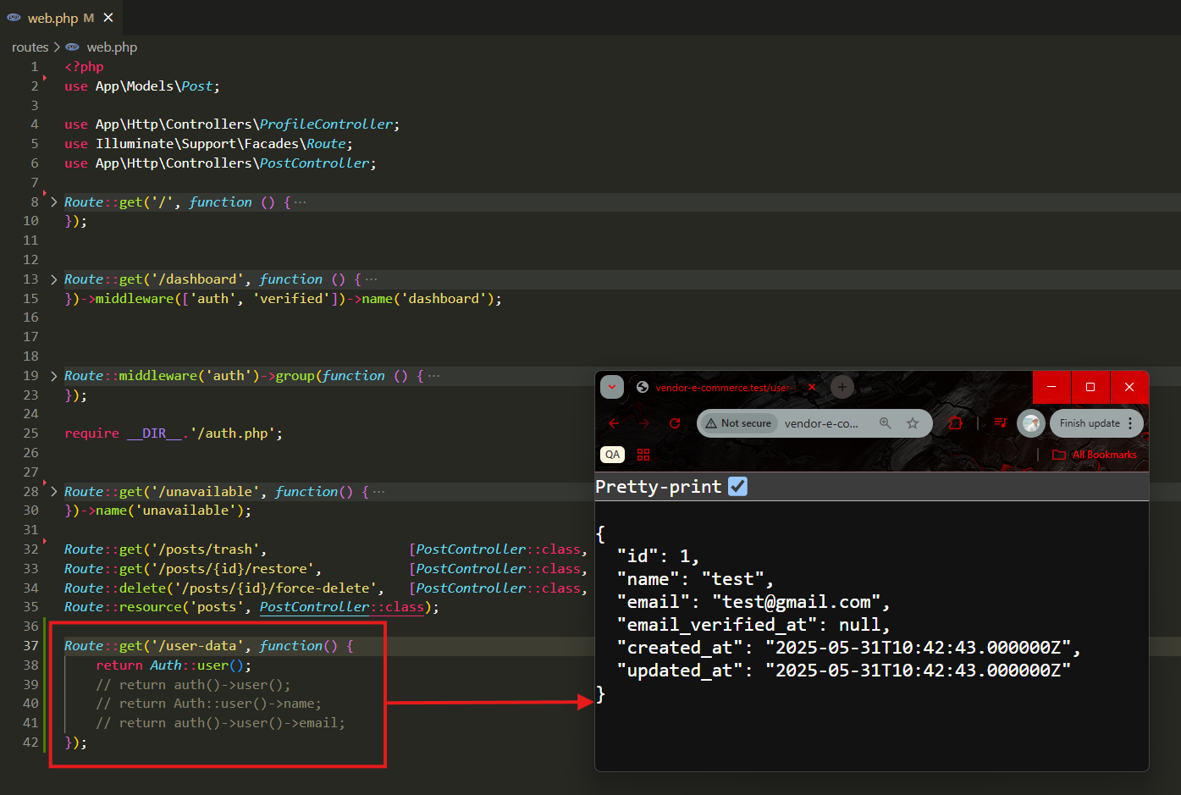

Retrieving The Authenticated User ( Doğrulanmış İstifadəçinin Alınması )
Retrieving The Authenticated User Laravel-də autentifikasiya olunmuş (login olmuş) istifadəçidən məlumat almaq üçün istifadə olunur.
Auth::user() və auth()->user() nə edir?
Hər ikisi eynidir və Laravel-in Auth facade-ı vasitəsilə
hal-hazırda giriş etmiş istifadəçi obyektini
(App\Models\User) geri qaytarır.

Slide 2
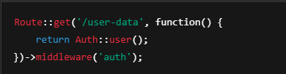
Mühüm Qeyd: Bu route-u qorumaq lazımdır, əks halda login olmayan istifadəçi üçün səhv alarsan.
Buna görə də, hər ehtimala qarşılıq middleware əlavə etmək mütləqdir:
auth middleware nə edir?
Bu middleware yoxlayır ki, istifadəçi login olub, ya yox. Əgər yoxdursa, onu /login səhifəsinə yönləndirir.
Xülasə:
İfadə | Nə edir
Auth::user() | Hal-hazırda login olmuş istifadəçini qaytarır (User obyekti)
auth()->user() | Eyni işi görür (helper forması)
auth()->user()->name | İstifadəçinin adını verir
auth()->user()->email | İstifadəçinin emailini verir
auth()->check() | İstifadəçi login olubmu (true/false)

Slide 3
.

